Slide 1



避難行動要支援者支援事業
個別支援計画作成支援 説明会
福祉部 福祉総務課

Slide 2


避難行動要支援者支援事業とは
災害が起きた時に自力で避難することが難しい身体の不自由な方や高齢者などの被害を地域における助け合いにより減らそうとするものです。
Notes:
この事業は東日本大震災の発生に伴い、その被害状況等から創設された事業で、
災害が起きた時に自力で避難することが難しい身体の不自由な方や高齢者などの被害を地域における助け合いにより減らそうとするものです。
そういった方の情報を避難行動要支援者として地域に情報提供し、地域での協力体制・避難支援体制の構築にご活用いただくことを目的としております。

Slide 3

避難行動要支援者とは
（以下、「要支援者」と表記）
Ａ 身体障がい者手帳1級・2級の方
（呼吸器以外の内部障がいのみの方を除く）
Ｂ 療育手帳Ａを所持する方
Ｃ 精神障がい者保健福祉手帳１級の方
Ｄ 要介護認定3・4・5の認定を受けた方
Ｅ 自力で避難所まで移動することが困難、又は、避難所の場所を
理解することが困難な方で、避難支援等関係者が推薦する方
F 安否確認情報の登録事業（現在は廃止）に登録されていた方
※入院・入所している方は除きます。
Notes:
「避難行動要支援者」とは和泉市では次のとおりと定めています。
Ａ 身体障がい者手帳１級・２級の方（呼吸器以外の内部障がいのみの方を除く）
Ｂ 療育手帳Ａを所持する方
Ｃ 精神障がい者保健福祉手帳１級の方（有効期限から６か月を過ぎた方を除く）
Ｄ 要介護認定３・４・５の認定を受けた方
E A～Dの要件にはあてはまらないが、自力で避難所まで移動することが困難又は避難所の場所を理解することが困難な方で
避難支援等関係者の方々が推薦する方も対象としています。
また、Ｆとして 現在は廃止となっている事業で、「和泉市災害時重度障がい者及び要援護高齢者等の安否確認情報の登録」に
登録されていた方で、引き続き希望された方が対象となっています。
なお、入院・入所中の方は避難行動要支援者支援事業の対象となりません。

Slide 4

避難支援等関係者とは
（以下、支援者と表記）
町会・自治会
民生委員・児童委員
校区社会福祉協議会
消防団
警察機関
マンション管理組合等
Notes:
避難支援等関係者とは避難行動要支援者支援事業においてご協力いただいている、地域の支援者のことです。
和泉市では、町会・自治会、民生委員・児童委員、校区社会福祉協議会、消防団、警察機関等の皆様を避難支援等関係者としています。

Slide 5
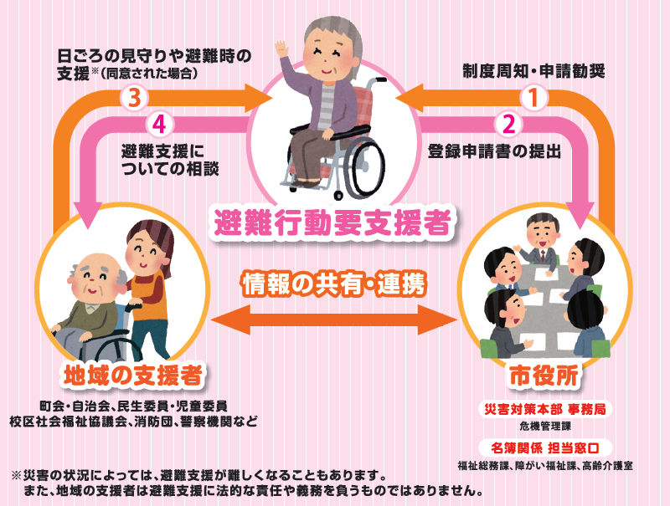

避難行動要支援者支援事業の流れ
Notes:
この事業の流れについて簡単にご説明します。
まず、矢印の①ですが、市役所から対象者に対して、市の窓口や郵送により、事業の周知と申請のご案内をします。
次に、避難行動要支援者として登録するかどうかを②の矢印の通り市役所に申請書を提出します。
市では、申請書の内容に基づき、平時から要支援者自身の情報を地域の支援者へ提供することに同意された方の情報を紙の台帳、
いわゆる避難行動要支援者同意台帳として市役所でファイルに綴じて、地域の支援者の方にお渡ししています。
このとき、地域の支援者の方への情報提供に同意されていない方の情報は含みません。
なお、地域の支援者の方には、このファイルを使い、矢印③④のように相互に要支援者の方とコミュニケーションをとっていただき、
平時からの日頃の見守りや、いざというときの避難支援などに役立ててもらうようにご案内しています。

Slide 6
一覧表
■避難行動要支援者一覧
ふりがな | 性 別 | 生年月日 | ※１連絡先 |  | 同 意 | ※２ 支援 区分 | 住 所
氏 名 |  | 年 齢 |  |  |  |  | 小学校区 | 町会・自治会等 | 民生委員 |  | 消防団
いずみ たろう | 男 | T15.1.1 | ①0725-○○-○○○○ |  | 有 | Ｄ | 和泉市府中町二丁目７番５号
和泉 太郎 |  |  | ②090-○○○○-○○○○
 |  |  | ③0725-○○-○○○○ |  |  |  | 国府校区 | 国府第1町会 | 泉州花子 |  | 第１分団
 |  | 97 | ④○○○○@city.osaka-izumi.lg.jp
くすのき みかん | 女 | Ｓ15.1.1 | ①0725-○○-○○○○ |  | 有 | Ｅ | 和泉市府中町四丁目99番99号
楠 みかん
 |  |  |  |  |  |  | 国府校区 | 国府第1町会 | 古代ろまん |  | 第1分団
 |  | 83
※１連絡先 ①電話番号 ②携帯電話番号 ③ＦＡＸ番号 ④メールアドレス ※２支援区分 Ａ：身体障がい者手帳1級・2級 Ｂ：療育手帳Ａ Ｃ：精神障がい者保健福祉手帳１級 Ｄ：要介護認定３・４・５ Ｅ：推薦のあった者 Ｆ：安否確認登録者 ただし、複数に該当する場合は、表示順をＦ・Ｅ・Ｄ・Ａ・Ｂ・Ｃとする。
Notes:
地域の支援者の方にお渡しているファイルには、提供している要支援者の情報が分かるように、一覧表をお渡ししています。
氏名、生年月日、年齢、連絡先、住所等が確認できるようになっています。
この一覧表の例では、和泉太郎さんの情報は「国府校区の社会福祉協議会」と「国府第一町会」、
「民生委員の泉州花子さん」と「消防団の第一分団」に提供されています。

Slide 7
個票
■避難行動要支援者登録個票
ふりがな | いずみ たろう |  | 同 意 |  |  | 有
氏 名 | 和泉 太郎 |  | 支援区分 |  |  | Ｄ
生年月日 | 大正15年1月1日 |  | 性 別 |  |  | 男
住 所 | 和泉市府中町二丁目７番５号
電話番号 | 0725-○○-○○○○
携帯電話番号 | 090-○○○○-○○○○
ＦＡＸ番号 | 0725-○○-○○○○
メールアドレス | ○○○○@city.osaka-izumi.lg.jp
避難支援時の 配慮事項 | 右片麻痺があり、普段は杖歩行です。災害時は車いすが必要です。（自宅に車いすあります）酸素ボンベと薬の持ち出しが必要です。（玄関にまとめて置いてあります）難聴。右から大きな声で話しかけて下さい。月・水の９時から１６時はデイサービスで不在です。
同居家族の人数 | （本人を除いて） | 1 | 人
緊急連絡先 | ふりがな | いずみ こだい
 | 氏 名 | 和泉 古代 |  | ご関係（ | 子 |  | ）
 | 住 所 | 和泉市府中町九丁目77番55号
 | 電話番号 | 0725-11-2222
 | 携帯電話番号 | 080-9999-8888
緊急連絡先 | ふりがな | いずみ ろまん
 | 氏 名 | 和泉 ロマン |  | ご関係（ | 子の妻 |  | ）
 | 住 所 | 和泉市府中町九丁目77番55号
 | 電話番号 | 0725-11-2222
 | 携帯電話番号
《対象者ごとに作成≫
氏名
住所
連絡先
避難支援時の配慮事項
同居家族の人数
緊急連絡先 等の情報
Notes:
一覧表以外にも、個票として対象者ごとに氏名、住所、連絡先、避難支援時の配慮事項、同居家族の人数や、緊急連絡先などの情報を提供しています。

Slide 8
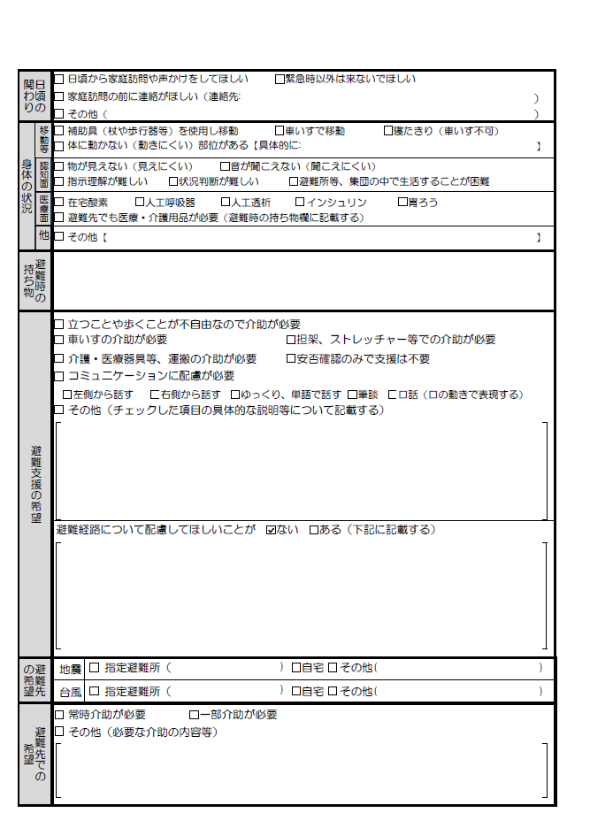
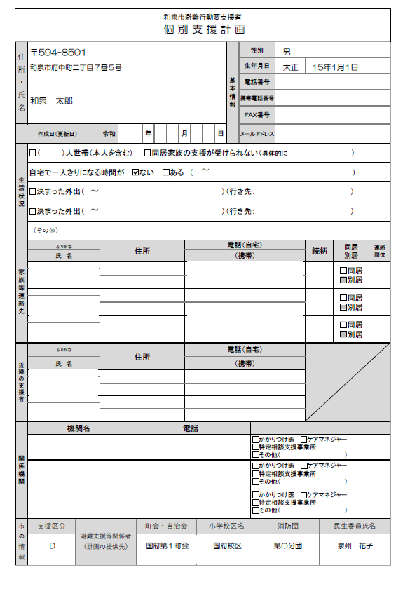
個別支援計画
Notes:
その他にも、既に個別支援計画を作成済の方については、個別支援計画を一緒にファイルに綴り地域の支援者に提供しています。
個別支援計画は表裏１枚の用紙となっております。
個別支援計画は、避難支援等を円滑におこなうため、必要となる詳細な情報を掲載し、
要支援者一人ひとりのために作成した計画のことです。
先ほどのスライドの個票の内容に、避難支援等に必要な具体的内容を追加して作成しています。
例えば、決まった外出時間、かかりつけ医の情報、避難所まで移動する際に気を付ける箇所などが掲載されています。

Slide 9
現在の避難行動要支援者数（イメージ図）
本人又は家族での作成ができない
個別支援計画の作成意向が有る
地域の支援者への情報提供に同意
避難行動要支援者
令和５年３月末時点 ９１４人
令和５年３月末時点 １,５４８人
令和５年３月末時点 ３,１３９人
Notes:
和泉市では、現在３０００名ほどの避難行動要支援者がいらっしゃいます。
そのうち、地域の支援者への情報提供に同意されている方は約半分の１５００名程度。
そのうち、個別支援計画の作成意向が有る方については、約６割の９００名程度。
今回、福祉専門職の方のご協力をいただきたい方はこの約９００名の内、本人又は家族での作成が難しい方になります。
今回依頼させて頂きたいのは、作成が全くできない方約２０名、一旦ご本人やご家族で記入されていますが、
一部内容の確認が必要な方を含めて約１３０名分併せて１５０名分程度です。
また作成意向があり、一部はご本人・または家族での記入が済んでいるが、
打ち合わせなどを希望の方を含めると約３００～５００人程度と見込んでいます。

Slide 10
個別支援計画作成のフロー
避難行動要支援者（同意者）に個別支援計画作成の意思あり
本人・家族が作成する
ケアマネジャーや相談支援専門員さんなどに支援要請がある方についてご協力をお願いします。
作成できない・支援の要請あり
市へ提出
Notes:
ここからは、昨年から市が行ってきた個別支援計画の流れについて、ご説明します。
まず、市から、地域の支援者への情報提供に同意している避難行動要支援者に対して、
個別支援計画作成の意思があるかを市から確認します。作成意思のある方については、
本人、ご家族さんなどに個別支援計画登録申請書を提出してもらいます。
このときに、本人・ご家族さんで作成が難しく、福祉専門職、ケアマネジャーさんや相談支援専門員さんへの協力を要請されている方について、
ご本人と調整の上、登録用紙を記入していただくご協力をしていただきたいと考えています。
記入していただけましたら、ケアマネジャーさんや相談支援専門員さん又は要支援者ご本人から、市へ提出をしてもらいます。

Slide 11
市へ個別支援計画の提出
補正の必要あり
補正の必要なし
要支援者等に聴き取り
地域の支援者へ提供
個別支援計画に基づき、
関係者打合せや避難訓練を行う
Notes:
市では、一部未記載のものも含め既に提出のあった個別支援計画登録書に基づき作成した個別支援計画書を
地域の支援者へ一旦提供しております。
その個別支援計画に基づき、関係者間での打ち合わせや地域での避難訓練をお願いしております。
この際に、ご協力いただきたいことして、個別支援計画を実行性のある計画にするため、
市に提出された個別支援計画登録内容に補正の必要がある場合は、改めて要支援者に聞き取りをして頂く、
また、地域の支援者を交えての打ち合わせや、実際に個別支援計画に基づいて避難することができるどうかを検証する避難訓練に参加していただく際に、
要支援者の意向、状況等を説明していただければと思います。

Slide 12

ご協力いただきたいこと
登録情報の確認及び記入支援
関係者打合せでの避難行動要支援者の状況説明等
避難訓練への参加及び、個別支援計画への助言等
Notes:
改めて、個別支援計画の作成にあたり、福祉専門職の方にお願いしたいことを３点お伝えさせていただきます。
①個別支援計画に関して、「個別支援計画登録書」の記入ができていない方、または、記入はできているが一部内容の確認が必要な方に対しての記入支援を行っていただく。
②個別支援計画の内容に基づいて、地域で災害時の支援内容についての打合せに参加いただき、要支援者の意向、状況等を専門的見地から説明していただく。
③地域や個別に災害発生を想定した避難訓練を行う際に、要支援者の状況や移動の際の助言などを専門的見地から行っていただく。の３点です。

Slide 13
個別支援計画意向確認書
要支援者ご自身で、担当の福祉専門職を記載して頂いています。
要支援者の希望に基づいて、市から記載の福祉専門職へ依頼を行います。
Notes:
個別支援計画登録書の記入にあたって、記入支援を希望される要支援者は、
要支援者ご自身又はご家族で担当のケアマネジャーさんや相談支援専門員さんについて、どこに希望するかを記載して頂いています。
要支援者の希望に基づいて、市から希望として記載されている福祉専門職へ個別に協力依頼を行います。

Slide 14
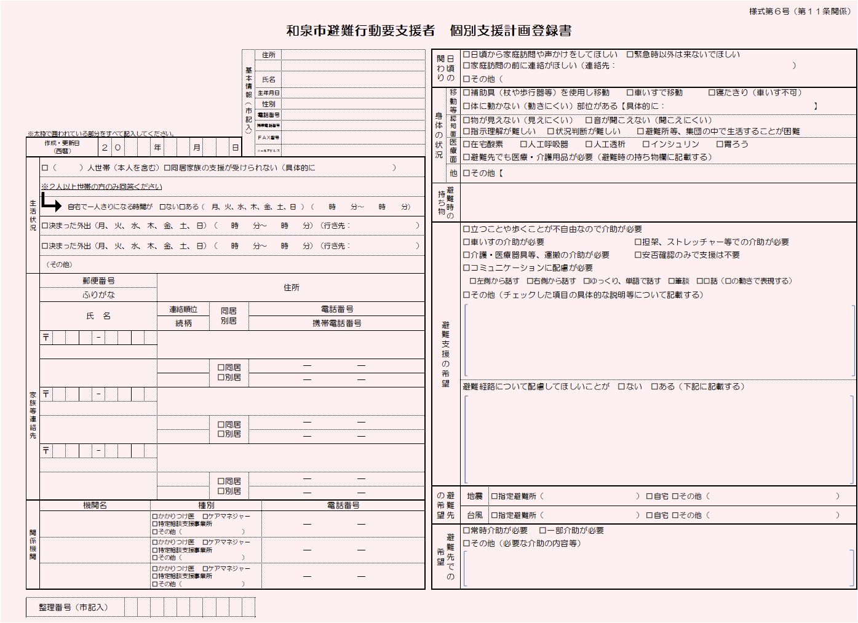
個別支援計画登録書
基本は本人・ご家族に記入していただきますが、記入が難しい方について記入の支援をお願いします。
Notes:
こちらは個別支援計画の登録書になりますが、記入していただく内容として
、要支援者の生活状況、ご家族などの緊急連絡先、かかりつけ医などの情報に加えまして、身体の状態、どのような支援が必要か、
また、災害時に近くに動ける方がいない場合なども想定して、できるだけ詳細に記入ください。
ご本人・またはご家族から一度この「個別支援計画登録書」の提出のあった方で、内容について一部確認が必要な方については、
一部記入済みの「個別支援計画」をお渡しいたします。記入していただく内容は個別支援計画登録書と全く同じです。

Slide 15
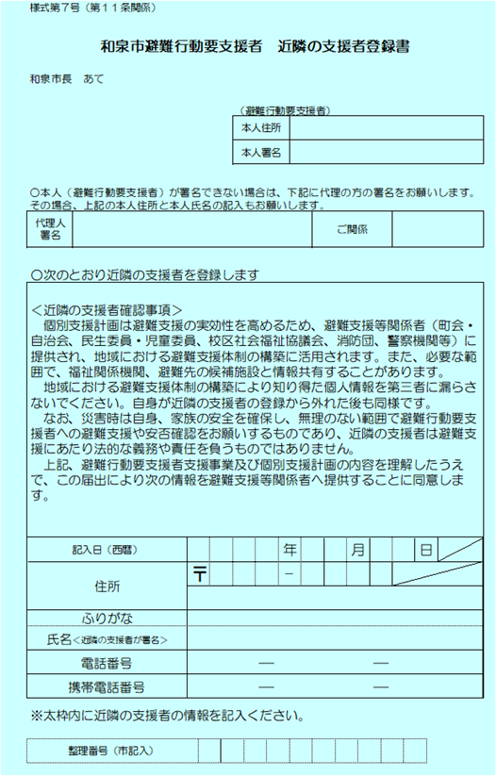
近隣の支援者登録書
要支援者の地域のつながり等を確認して頂き、災害時に実際に支援してくださる方がいる場合、ご提出ください。（任意）
この用紙は支援してくださる方ご本人の署名が必要です。
Notes:
記入支援をしていただく中で、要支援者の地域でのつながりを確認して頂き、災害時に近所で実際に支援してくださる方がいらっしゃれば、
支援してくださる方本人にこちらの用紙にご署名頂き、ケアマネジャーさんや相談支援専門員さん又は要支援者ご本人から
「個別支援計画登録書」と併せてご提出をお願いします。
こちらは災害時に支援してくださる方がいらっしゃる場合のみですので、提出は任意となります。

Slide 16
報償費申請の流れ
①
市（地域）から要請を受ける
②
記入支援などを行う ※要支援者１人につき、年度ごとに最大７,０００円
③
申請を行う
報償費支給対象者⇩
計画作成を支援する福祉専門職が所属する居宅介護支援事業所又は相談支援事業所
Notes:
ここからは支援を頂いた後の報償費申請の流れについて説明いたします。
実際に記入支援などを行っていたただいた後、ご協力をいただいた取組みの内容に応じて個人ではなく所属されている各事業所に報償費をお支払いいたします。
まず、市から、個別支援計画の支援要請があった要支援者の方の情報をお伝えいたします。
既に福祉専門職へのご協力を要請されている方については、この説明会の終了後、順次書面にて12月ごろまでに各事業所へ依頼します。
また、新規の登録者についても、順次お願いするような形になります。
行っていただいた支援に基づいて、市に交付申請書兼請求書を提出していただきます。

Slide 17
計画作成の支援内容
①「和泉市避難行動要支援者個別支援計画登録書」の記入支援を行う。
⇒１,０００円
②関係者等とともに、個別支援計画の内容に基づく災害時の支援内容に
ついての打合せを行い、避難行動要支援者の意向、状況等を説明する。
⇒３,０００円
③個別支援計画の内容に基づき開催された避難訓練に参加、具体的な
支援方法についての助言等を行う。
⇒３,０００円
要支援者１人につき、年度ごと最大７,０００円
Notes:
支払区分ですが、行っていただいた支援内容により、お支払いできる報償費が異なります。
①記入支援の場合は１件あたり１０００円、
➁関係者とともに支援内容について打ち合わせを行い要支援者の意向・状況等を説明いただいた場合は３０００円、
③個別支援計画に基づき避難訓練に一緒に参加していただき、具体的な支援方法の助言等を行っていただいた場合は３０００円です。
同じ項目でも重複申請は可能ですが、例えば、避難訓練参加→打合せ→避難訓練参加、の場合は3000円、3000円、3000円で計9000円となりますが、
要支援者一人につき上限が7000円となりますので、7000円のお支払いとなります。
ただし、年度ごと、4月1日から3月31日を１年間として区切りっておりますので、年度が切り替われば再度7000円分のお支払いが可能です。

Slide 18
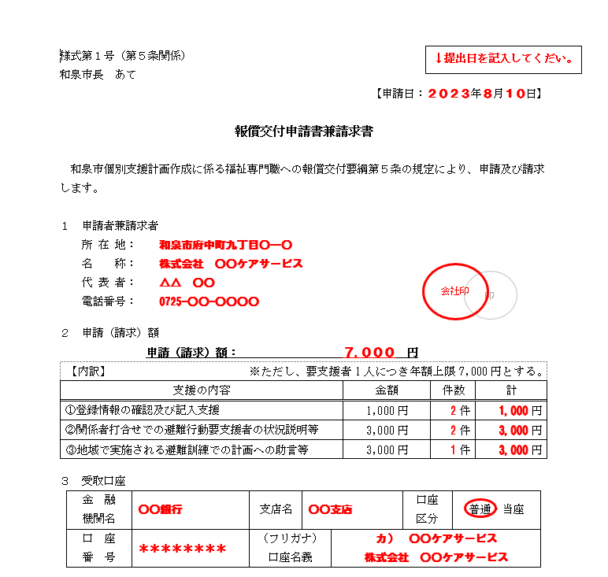
記入例 ※詳細については別紙参照。
Notes:
交付申請書兼請求書の記載方法について、ご説明いたします。
本日もお配りしておりますのが、ホームページ内にも別途掲載しておりますのでご確認いただければと思います。
申請書には申請していただく方が所属する事業所の所在地・名称・電話番号・口座番号の他に、請求額を計算の上、ご記入ください。

Slide 19
記入例
４ 申請（請求）内容詳細
避難行動要支援者氏名 |  | 避難行動要支援者住所 | 担当福祉専門職名
△△ □□ |  | 和泉市府中町〇丁目〇―〇 | ×× 〇〇
【申請（請求）区分】当てはまるものに〇をしてください。複数選択可。 ①登録情報の確認及び記入支援 ②関係者打合せでの避難行動要支援者の状況説明等 ③地域で実施される避難訓練での助言等
①の場合は記入不要。 実績記入欄 | 日時・場所：8/5（土）13：00～
 | 参加者：〇〇自治会長、△△ △△(要支援者)、△△ ×(家族)〇〇 〇〇(福祉専門職)
 | 活動の内容：校区で行われた避難訓練に参加し、実際に指定避難所までの道を歩くことで、段差などの車いすでの移動が難しい場所を確認した。また、そういった場合に、要支援への関わり方などを助言、安全な道を地域の人と確認した。
Notes:
申請（請求）区分について、①の登録情報の確認及び記入支援をしていただいた場合、要支援者の氏名、住所、及び担当された福祉専門職の方の氏名を記入してください。

Slide 20
①登録情報の確認及び記入支援の場合
提出していただく書類
●「報償交付申請書兼請求書」
●「和泉市避難行動要支援者 個別支援計画登録書」又は「個別支援計画」
（「和泉市避難行動要支援者 近隣の支援者登録書」）
Notes:
その際の提出書類は、まず記入していただいた「報償交付申請書兼請求書」です。
もうひとつは記入支援していただいた「個別支援計画登録書」か「個別支援計画」です。
ご本人またはご家族から福祉専門職への支援の要請のみがあった方は「個別支援計画登録書」。
ご本人・またはご家族から一度この「個別支援計画登録書」の提出のあった方で、内容について一部確認が必要な方については、「個別支援計画」となります。
「近隣の支援者登録書」については記入された場合のみ提出してください。
この「個別支援計画登録書」と「近隣の支援者登録書」については、直接、要支援者ご本人、ご家族から提出していただくことも可能です。
その際は、市で書類を確認してからのお支払いとなりますのでご了承ください。

Slide 21
記入例
避難行動要支援者氏名 |  | 避難行動要支援者住所 | 担当福祉専門職名
△△ □□ |  | 和泉市府中町〇丁目〇―〇 | ×× 〇〇
【申請（請求）区分】当てはまるものに〇をしてください。複数選択可。 ①登録情報の確認及び記入支援 ②関係者打合せでの避難行動要支援者の状況説明等 ③地域で実施される避難訓練での助言等
①の場合は記入不要。 実績記入欄 | 日時・場所：8/5（土）13：00～ △△（要支援者）さん宅
 | 参加者：〇〇自治会長、△△ △△(要支援者)、〇〇 〇〇(福祉専門職)
 | 活動の内容： 要支援者宅で関係者間での打ち合わせを行ったあと、校区で行われた避難訓練に参加し、実際に指定避難所までの道を歩くことで、段差などの車いすでの移動が難しい場所を確認した。また、その際に、要支援への関わり方などを助言、安全な道を〇〇自治会長と確認を行った。
「報償交付申請書兼請求書」の実績記入欄については、参加者について漏れなく記載すること。
（要支援者本人と、福祉専門職、その他地域の支援者を一人以上含む）
Notes:
次に、地域の支援者を交えての打ち合わせへの参加や避難訓練に参加していただき、
要支援者の意向、状況等を説明していただいた場合です。
その際は、申請（請求）区分で、①の登録情報の確認及び記入支援をしていただいた場合と同様に、
まず要支援者の氏名、住所、担当された福祉専門職の方の氏名を記入してください。
その後、概要について、実績記入欄に記入をお願いします。
参加者について、要支援者本人と、福祉専門職、その他地域の支援者の方を一人以上含むようにしてください。

Slide 22
②関係者打合せでの
避難行動要支援者の状況説明等
③地域で実施される避難訓練での助言等
提出していただく書類
●「報償交付申請書兼請求書」
（「和泉市避難行動要支援者登録変更届」）
（「和泉市避難行動要支援者 近隣の支援者登録書」）
Notes:
その際の提出書類は、まず記入していただいた「報償交付申請書兼請求書」を提出してください。
また、打ち合わせ等において、既にご本人やご家族で記入して作成していた個別支援計画の内容について修正が生じた場合、「登録変更届」の提出お願いします。
打ち合わせ等で実際に避難支援を行ってくれる近隣の支援者の方が見つかった場合は、「近隣の支援者登録書」の提出も併せてお願いします。

Slide 23
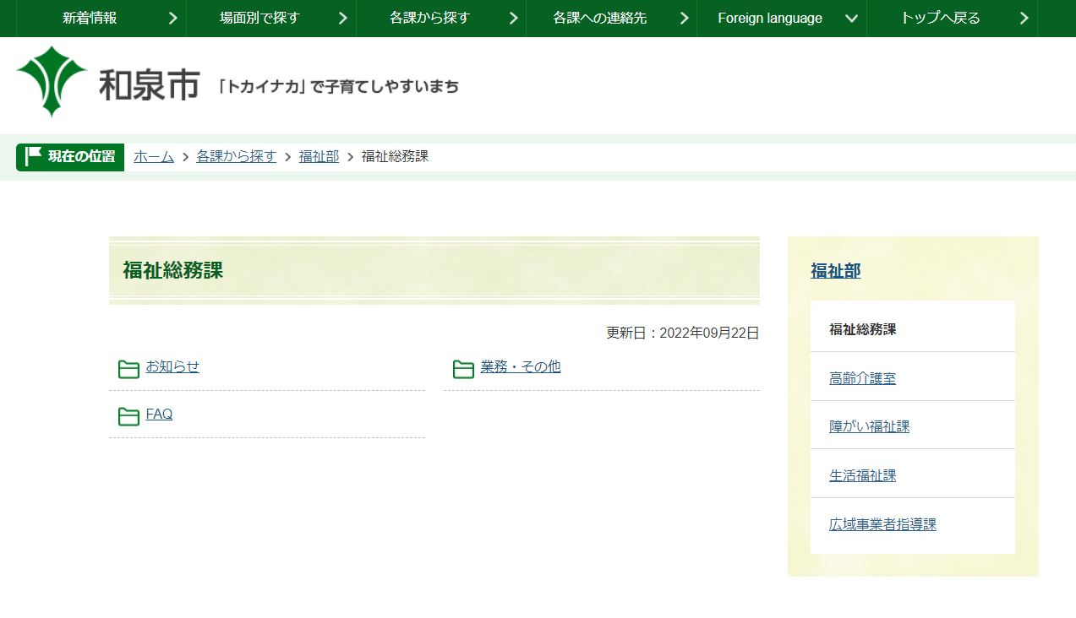
関係資料について
和泉市ホームページ内でも公開しています。
福祉総務課内＞業務・その他＞「個別支援計画の作成について」
Notes:
このパワーポイント資料を含め、ご提出いただく様式や記入例については、和泉市ホームページ内に掲載しております。
福祉総務課内の「業務・その他」をクリックしていただき、「個別支援計画の作成について」のページの下部をご確認ください。
また、検索バナーから「個別支援計画」と入力して頂いても該当のページに飛ぶことができます。

Slide 24

ご清聴ありがとう
ございました
作成日 / 令和５年１０月
作 成 / 和泉市 福祉部 福祉総務課
〒594-8501
和泉市府中町二丁目7番5号
電話番号：0725-99-8126
Notes:
以上、簡単にはなりますが、ご協力いただきたい内容について説明させていただきました。
ご清聴いただきありがとうございました。

